Slide 1
3/12

Slide 2
L14
保护地球母亲
(环保)
记得点名
Notes:
对环境进行保护

Slide 3
“环保”是什么意思？
我们为什么要环保？
（不环保会造成什么后果？）

Slide 4
你知道怎么做环保吗？

Slide 5
你参加过哪些关于环保的活动？

Slide 6

出差 v.
他明天去布拉格出差，大概星期六才回来。

Slide 7

出差 v.
她下个月要去印度出差几天，无法照顾孩子。

Slide 8

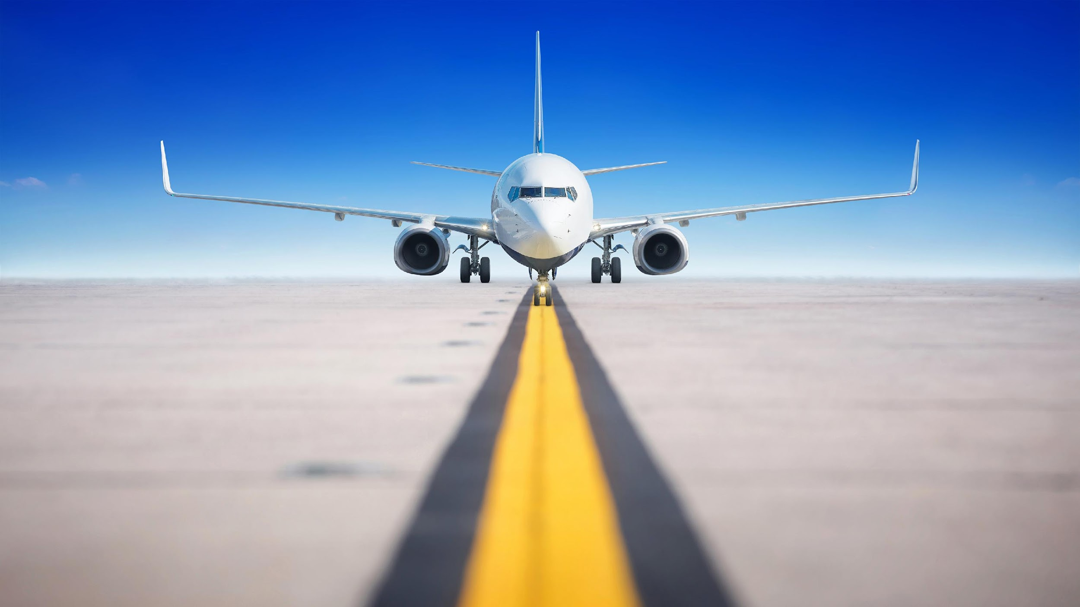
出差 v.
如果你是马大中文专业的教授，系主任打算派你去一个亚洲城市出差几天，你想去哪个城市？为什么？

Slide 9
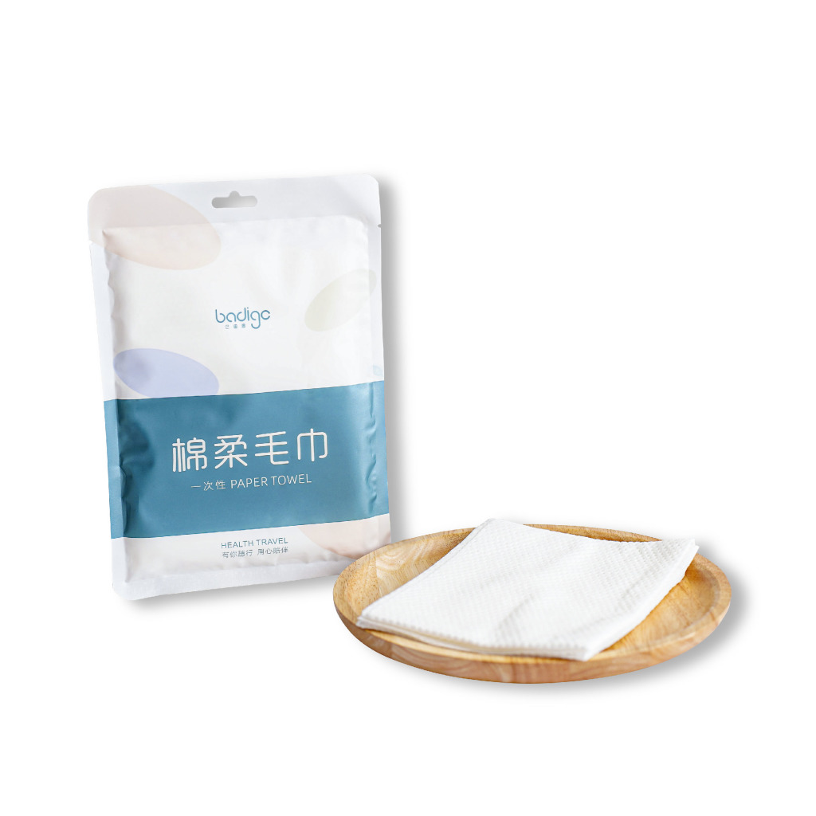
毛巾 n.
我不喜欢用饭店里的毛巾，因为我觉得那些毛巾很脏。
Notes:
盥洗：洗脸、洗手、漱口等事。泛指梳洗。

Slide 10
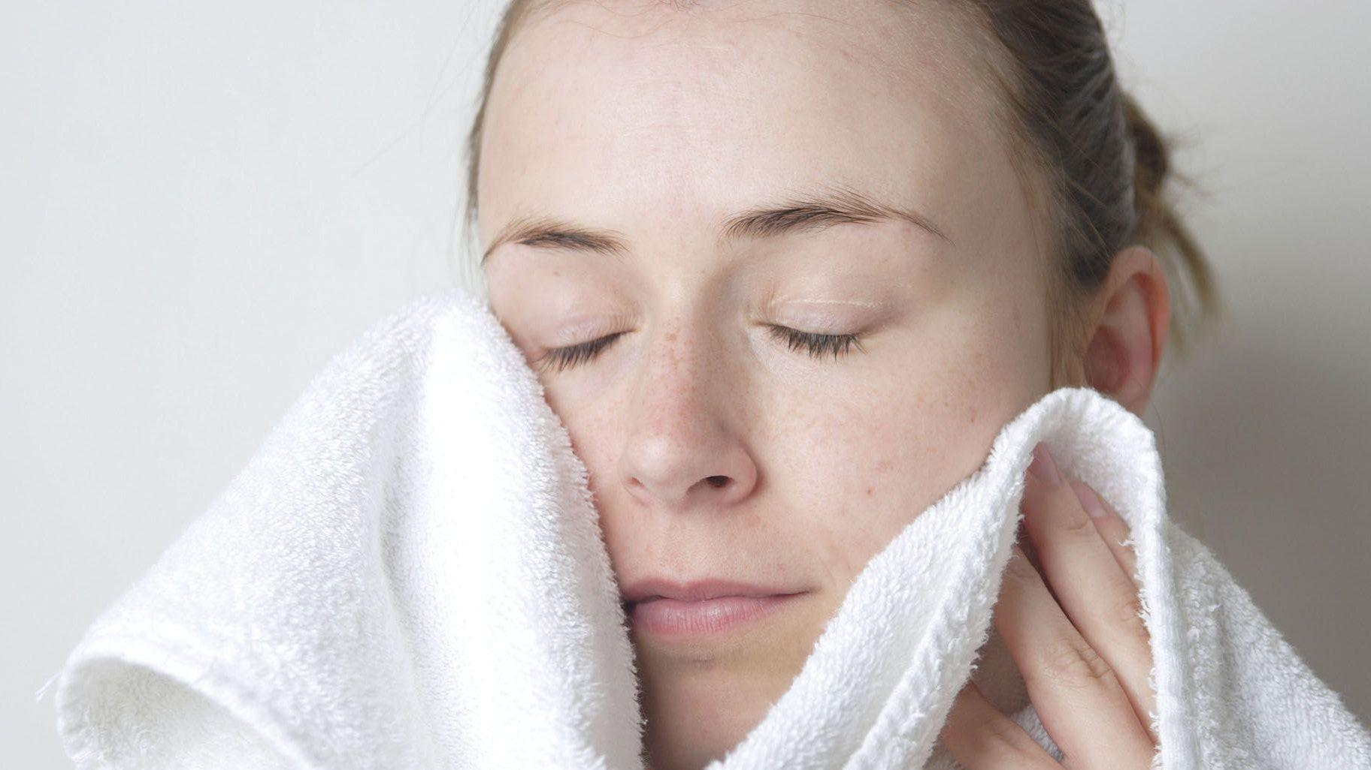
毛巾 n.
她那条毛巾已经用了好一段时间了。
Notes:
盥洗：洗脸、洗手、漱口等事。泛指梳洗。

Slide 11
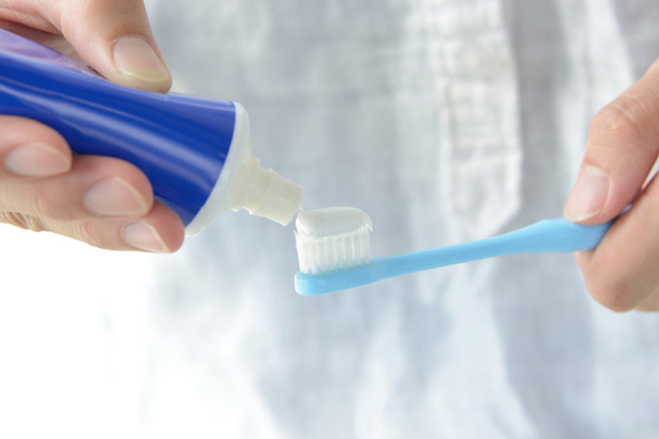
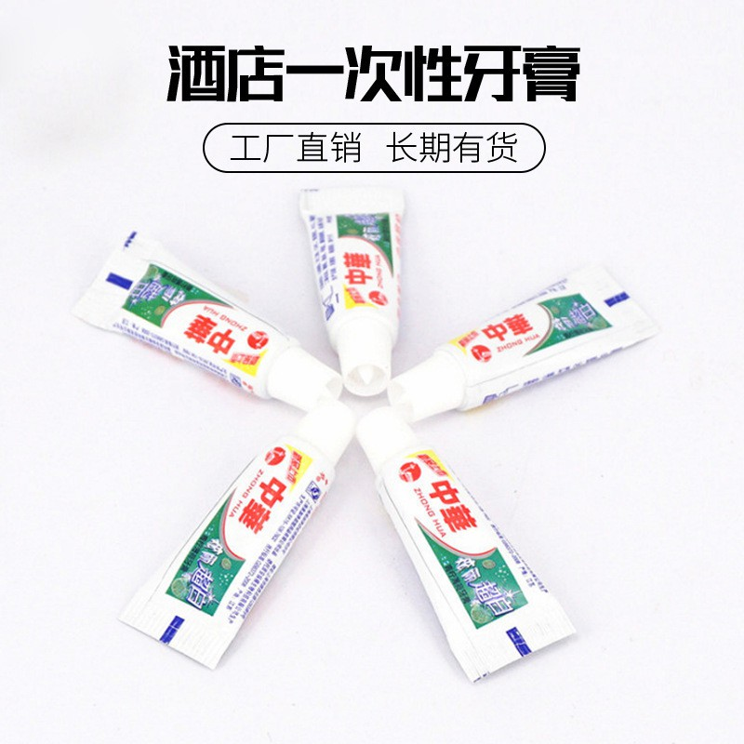
牙膏 n
他每次出差都会自备牙膏，不用饭店免费提供的牙膏。
Notes:
盥洗：洗脸、洗手、漱口等事。泛指梳洗。

Slide 12
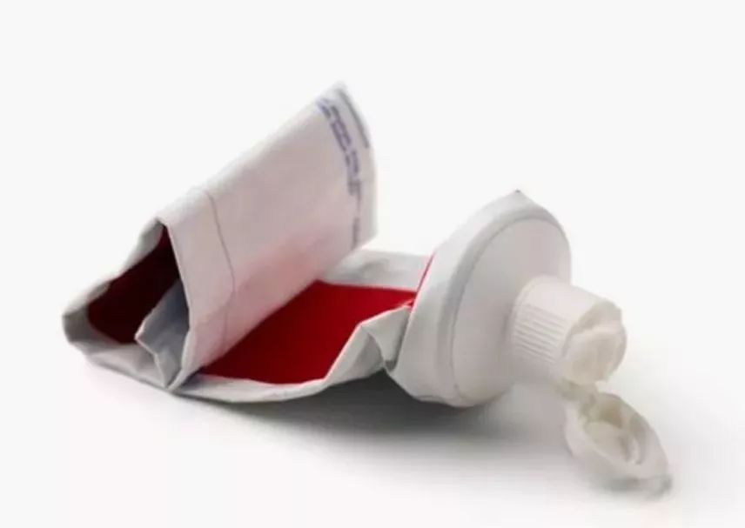
牙膏 n
为了避免浪费，他每支牙膏都会用到一点儿都不剩才扔掉。
Notes:
盥洗：洗脸、洗手、漱口等事。泛指梳洗。

Slide 13

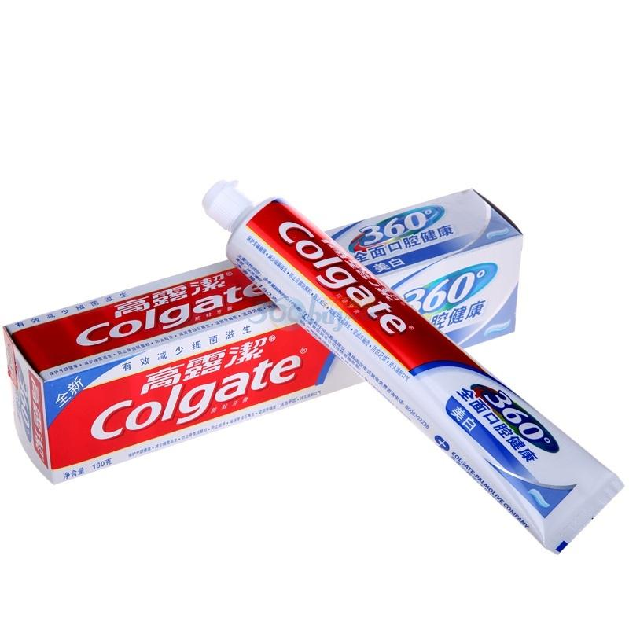
盥洗(guàn xǐ)用品
你旅游的时候会带什么盥洗用品？
毛巾 n. 牙膏 n
Notes:
盥洗：洗脸、洗手、漱口等事。泛指梳洗。

Slide 14
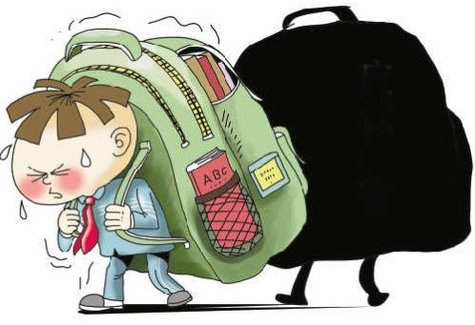
重 adj.
他的行李看起来很重。

Slide 15

重 adj.
他昨天出了车祸，伤得很严重。
Notes:
严重：情势紧急危险
严：紧急、急迫；残酷、苛刻；厉害的、猛烈的

Slide 16

重 adj.
你建议你的朋友怎样减重？

Slide 17

行(xíng) v.
成为拯救地球的英雄，我相信能行。

Slide 18
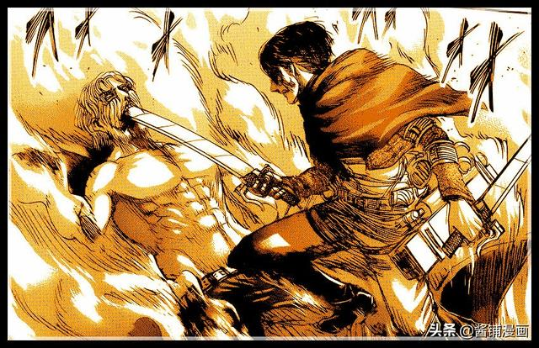
行(xíng) v.
他只剩下最后一口气，他快不行了。

Slide 19

行(xíng) v.
有人说“只要你努力，一定能行”，你同意吗？

Slide 20
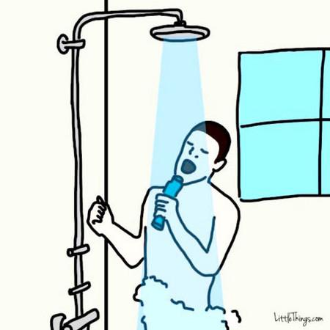

省 v. shěng
他比较喜欢淋浴，因为这样不但快捷而且省水。

Slide 21
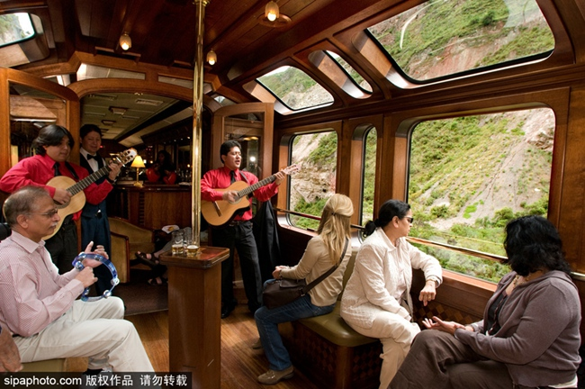
省 v. shěng
他想省点儿钱，所以他打算坐火车而不坐飞机去慕尼黑。

Slide 22
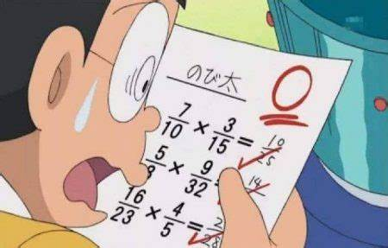
省 v. xǐng
你这次考试的成绩也太糟糕了，回去好好反省一下吧。
Notes:
检讨

Slide 23

省 v. shěng
你是怎样在日常生活中省钱的呢？

Slide 24
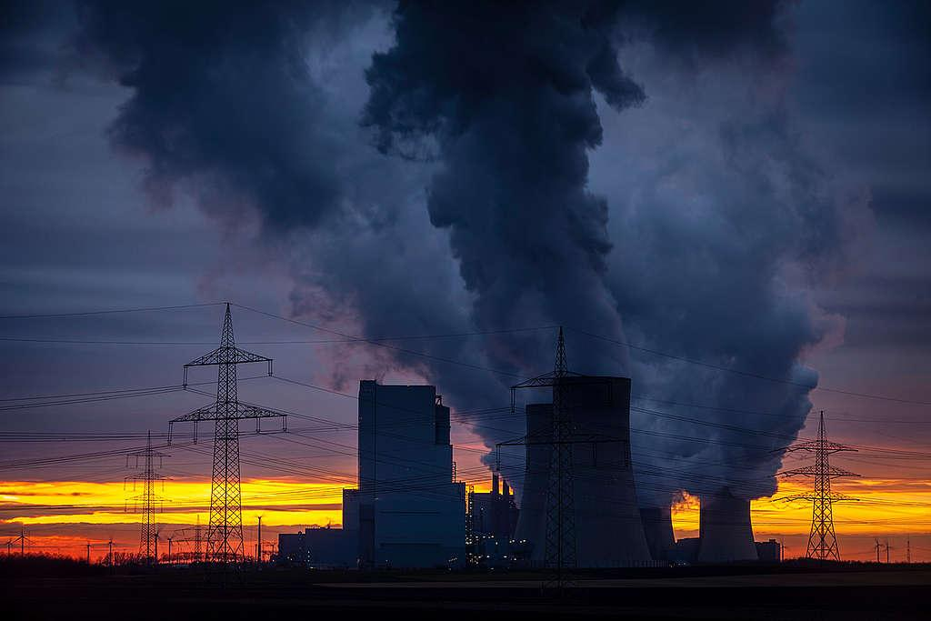
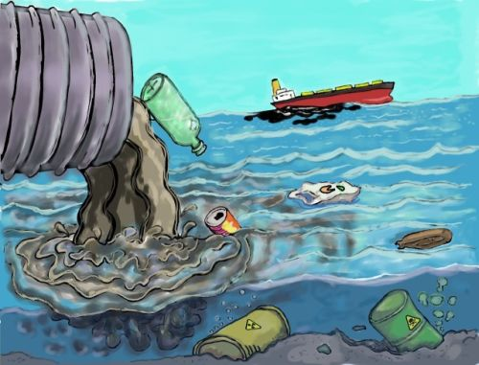
污染 v.
工厂排放的废气和废水污染了地球的空气、河流和海洋。

Slide 25
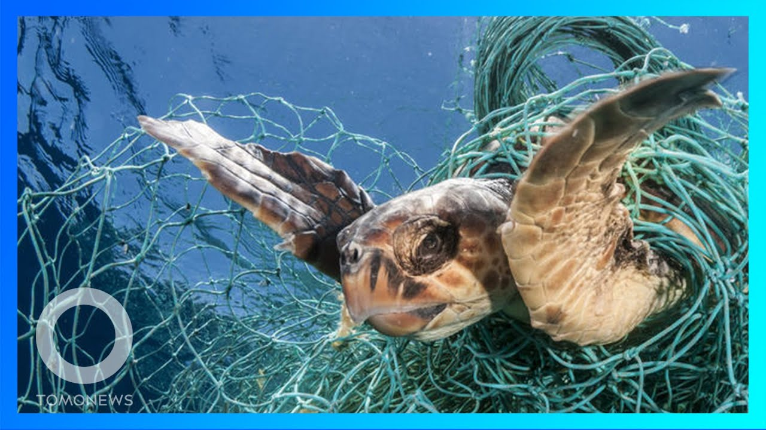
污染 v.
人类丢弃的垃圾，不但污染了海水，还伤害了不少海洋生物。

Slide 26
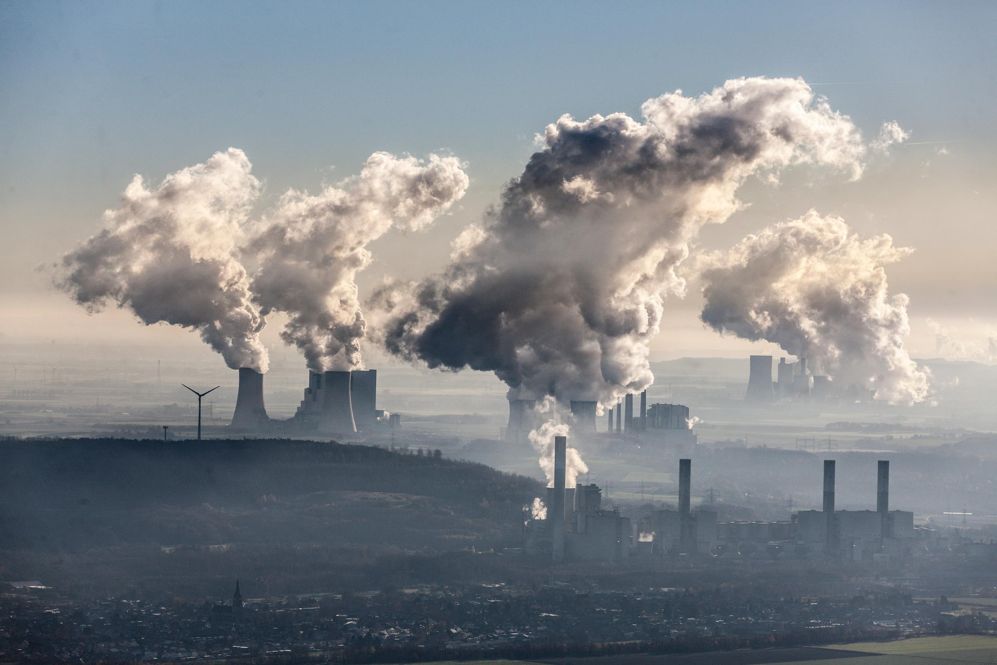
污染 v.
我们在日常生活中有什么东西会污染环境？它会造成什么污染问题？

Slide 27
出差 / 毛巾 / 牙膏 / 重 / 行 / 省 / 污染
我喜欢用薄荷味的____和漱口水。
听说酒店里的____很脏，所以我会带自己的。
为什么你的行李箱这么____？你带了石头吗？
我从香港到布尔诺实习算不算____呢？
部分小城市里的工厂都会非法排污，____土地和河流。
我有时候会为了____钱而不吃饭。
包粽子我一窍不通，但是吃粽子我____。

Slide 28
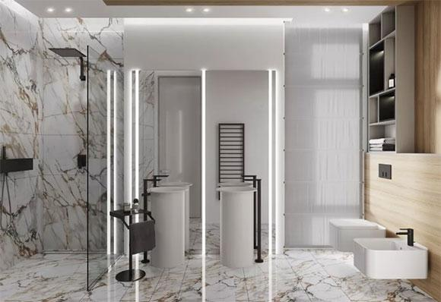
卫生间 n.
这家宾馆的卫生间不但很干净而且很漂亮。

Slide 29
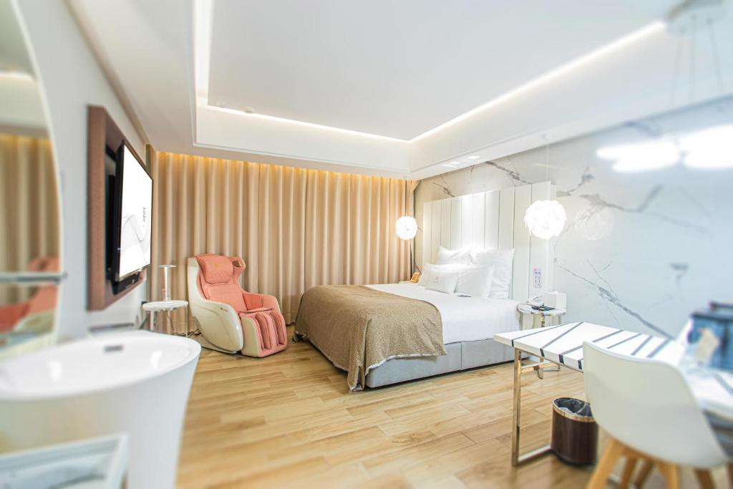
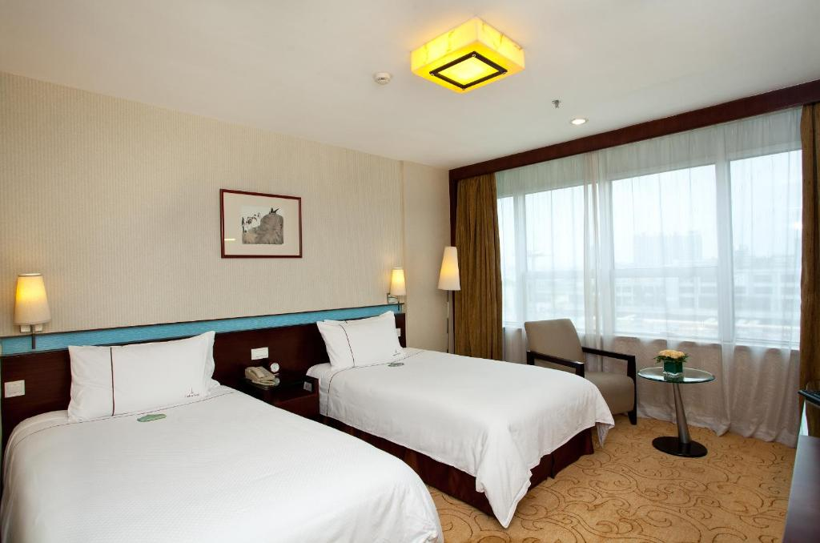
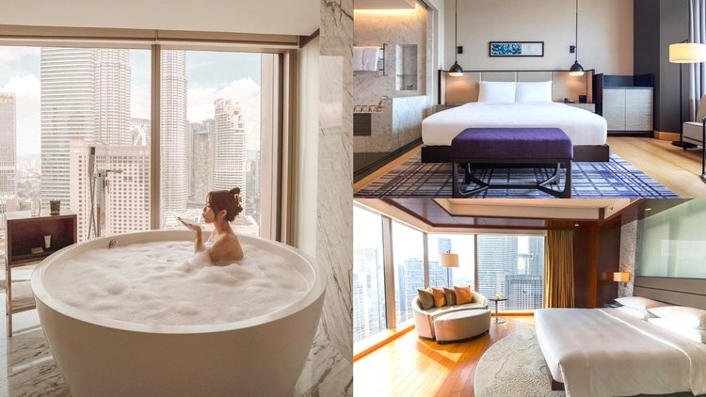
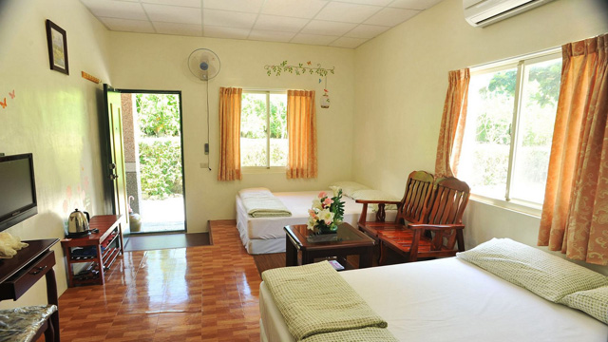
旅馆 vs 宾馆 vs 酒店 vs 民宿
Notes:
民宿（Mín sù）：通常是由私人经营的住宿场所，提供类似家庭般的环境和氛围。民宿可能是房东的家庭住宅的一部分，或者是专门为旅客提供的房屋。通常提供的服务包括住宿、早餐等，以及与房东互动的机会。
宾馆（Bīn guǎn）：宾馆是一种提供住宿服务的商业性质的场所，通常规模较大，设施和服务相对齐全。宾馆一般由专业的管理团队运营，提供各种类型的客房，如标准客房、套房等，并提供额外的服务，如餐饮、会议设施等。
旅馆（Lǚ guǎn）：旅馆通常比宾馆规模小，设施和服务相对简单。旅馆可能提供基本的住宿和部分餐饮服务，但不如宾馆提供的设施和服务那么丰富。
酒店（Jiǔ diàn）：酒店是一种专业的住宿场所，提供各种类型的客房，并提供完善的服务和设施，如餐饮、会议设施、健身房等。酒店通常分为经济型、中档和豪华型，根据价格和提供的服务水平不同，吸引不同类型的客人。

Slide 30
够 v./adv.
动词：数量上能满足需求
  我睡够了。（睡眠时间）
  我喝够了。（饮料分量）
副词：程度上达到标准或远超于标准
  你的狗不够胖。（低于标准）
  你的狗够胖的。（超过标准）

Slide 31
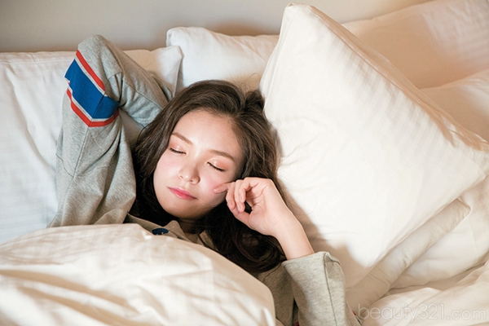
够 v./adv.
她周末总要睡够十个小时才起床。

Slide 32

够 v./adv.
那家餐厅很便宜，你带两百块钱就够了。

Slide 33
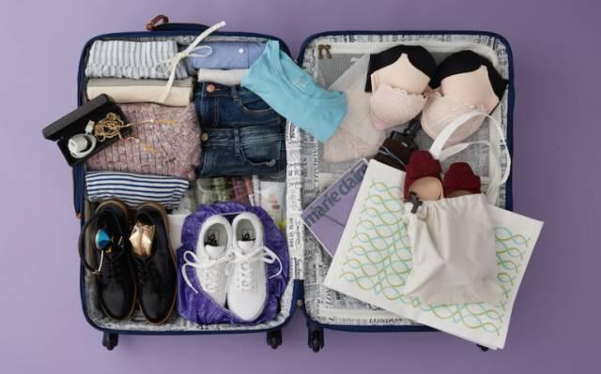
够 v./adv.
我只不过出差几天，带这么多衣服就够了。

Slide 34
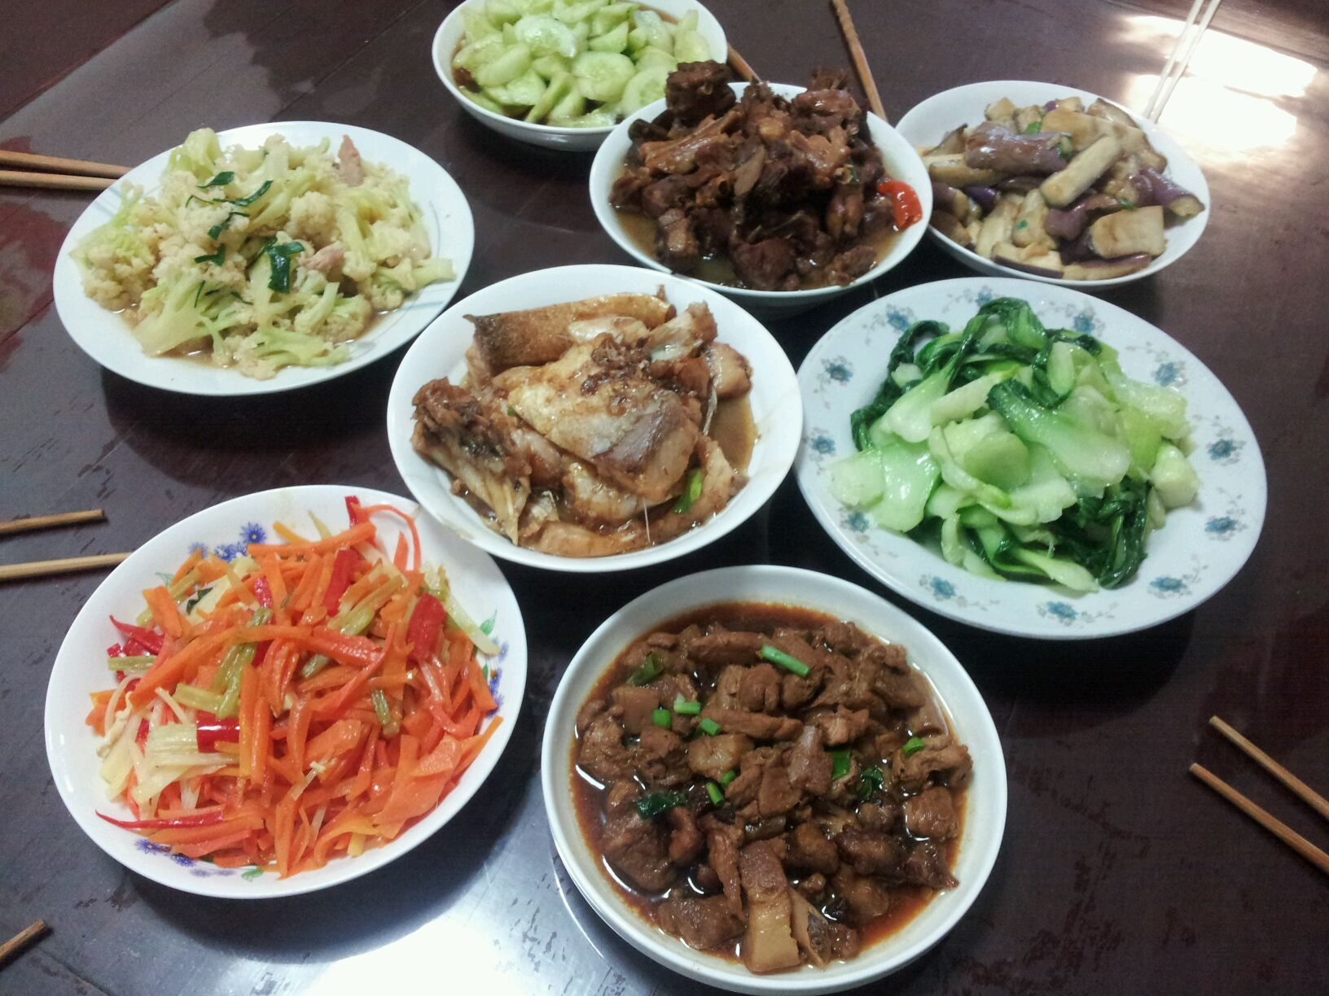
够 v./adv.
他做的菜太少了，根本不够吃。

Slide 35

够 v./adv.
对她来说，每天要睡八个小时以上才够。

Slide 36
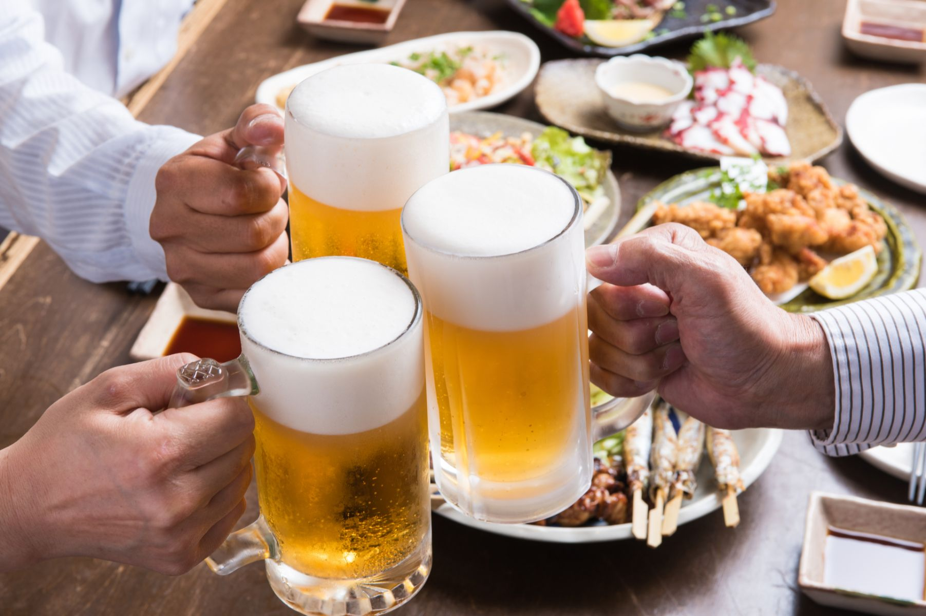
够 v./adv.
他已经喝了五杯啤酒，但他还是觉得不够。

Slide 37
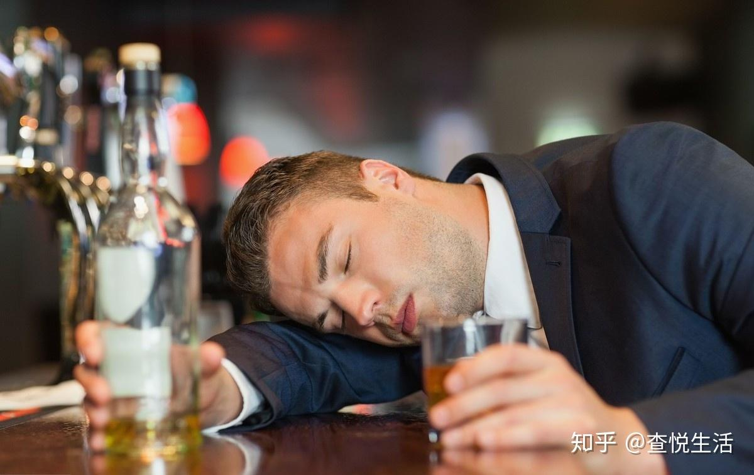
够 v./adv.
你去派对的时候通常喝多少杯酒才够？

Slide 38
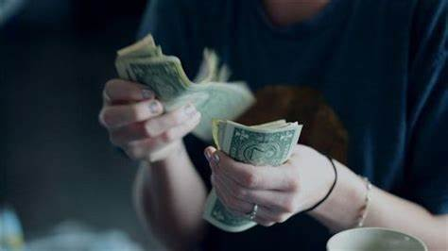
够 v./adv.
你觉得一个月要多少钱才够我在布尔诺生活？

Slide 39
3/13

Slide 40
P2

Slide 41
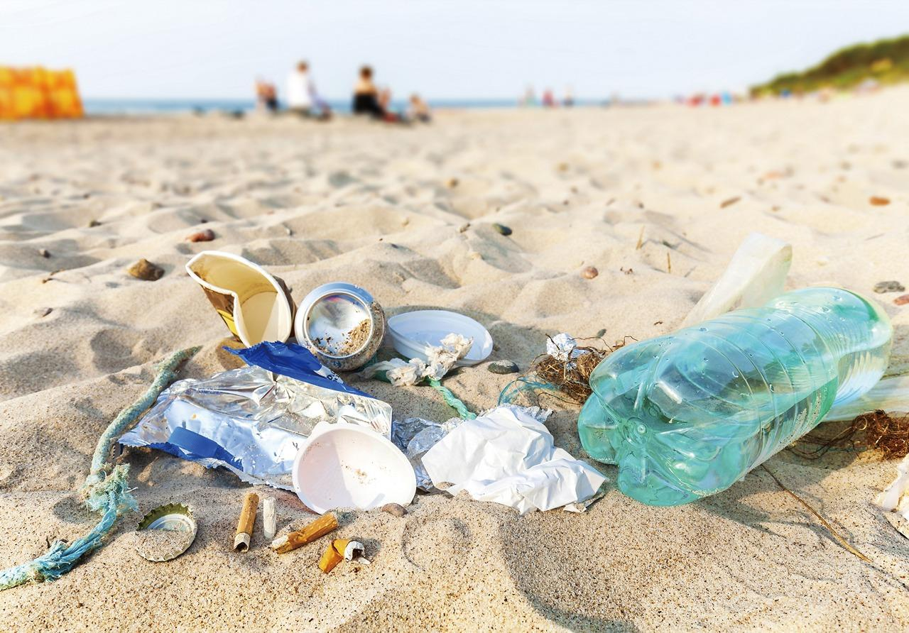
脏 adj.
这个沙滩很脏，到处都是垃圾。

Slide 42
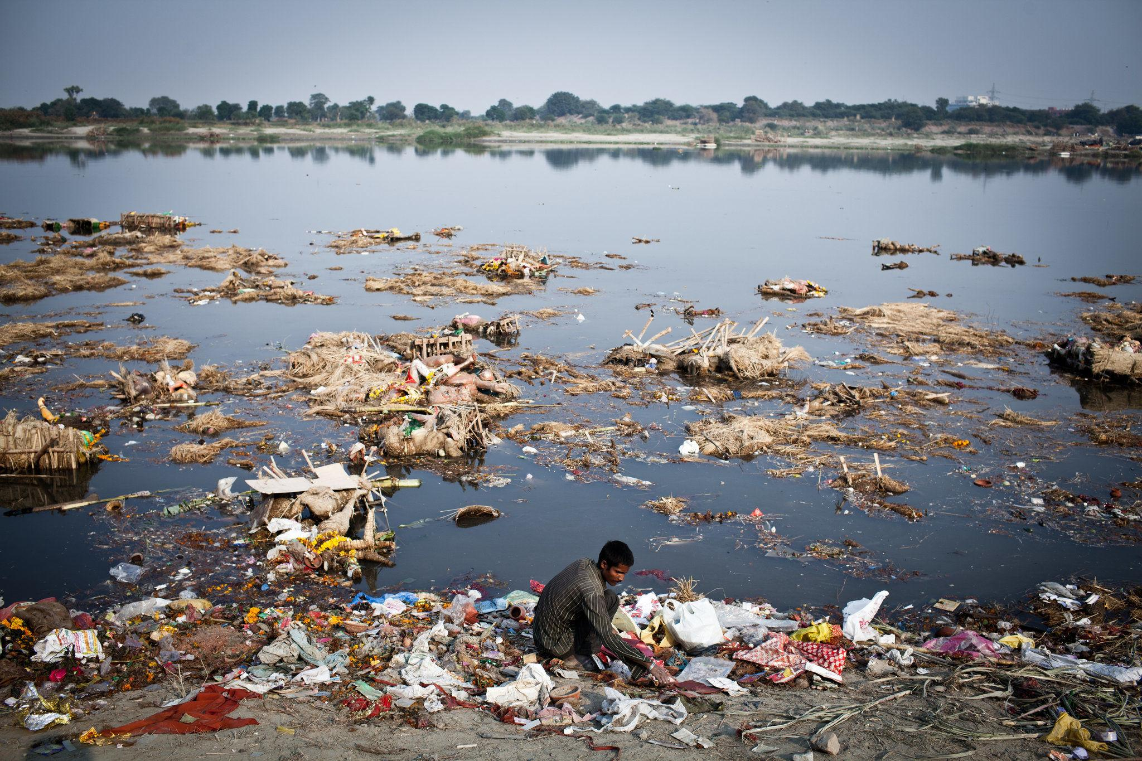
脏 adj.
很多河流都因为人们非法倾倒垃圾而变得很脏。

Slide 43
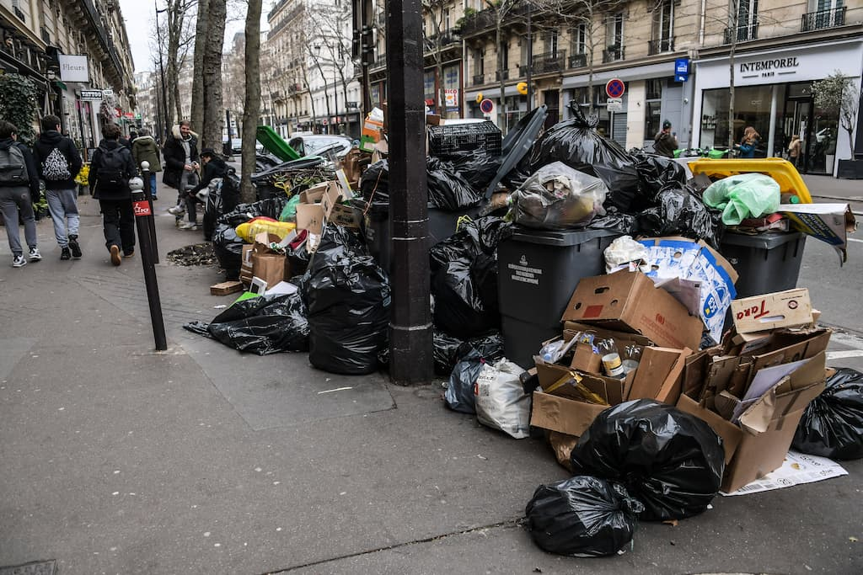
脏 adj.
你觉得布尔诺脏吗？

Slide 44

抱歉 v.
他向老板鞠躬，说：“我迟到了十几分钟，真的很抱歉。”

Slide 45

抱歉 v.
他们的绳子都绕到一起了，他们都觉得很抱歉。

Slide 46
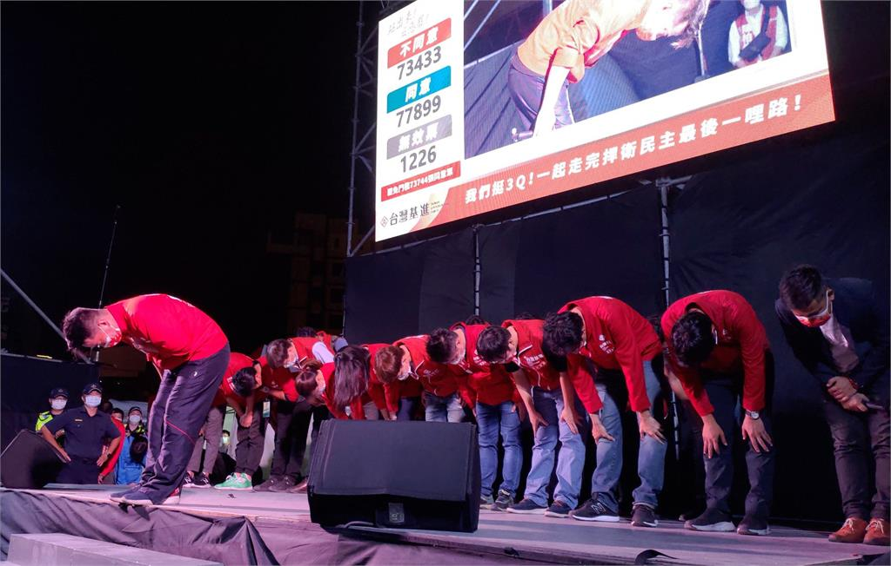
抱歉 v.
对于工厂非法排污造成水污染的问题，老板在记者会上向公众表示抱歉。

Slide 47
抱歉/道歉/对不起/不好意思
抱歉：心有不安，觉得过意不去
道歉：向人表示歉意
不好意思：excuse me
对不起：
excuse me
sorry
辜负别人，e.g. 我比赛输了，我对不起我的教练。
Notes:
欠：应该要做却没有做

Slide 48
抱歉 / 道歉 / 不好意思 / 对不起
我不觉得你做错了什么，你没必要向他____。
____，请问洗手间在哪儿？
耽误了你的时间，真的很____。
____，我弄脏了你的鞋子。
爸爸妈妈，我考不到好成绩，我____你们。

Slide 49
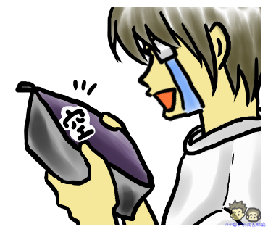
空 adj.
我没钱，我的钱包是空的。

Slide 50
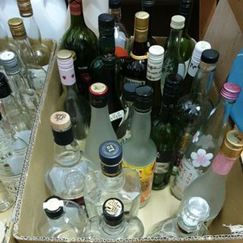
空 adj.
我回家看到地上有一堆空酒瓶，他大概喝了很多酒。

Slide 51

空 adj.
你觉得自己身上有什么东西是空的？

Slide 52
P1

Slide 53
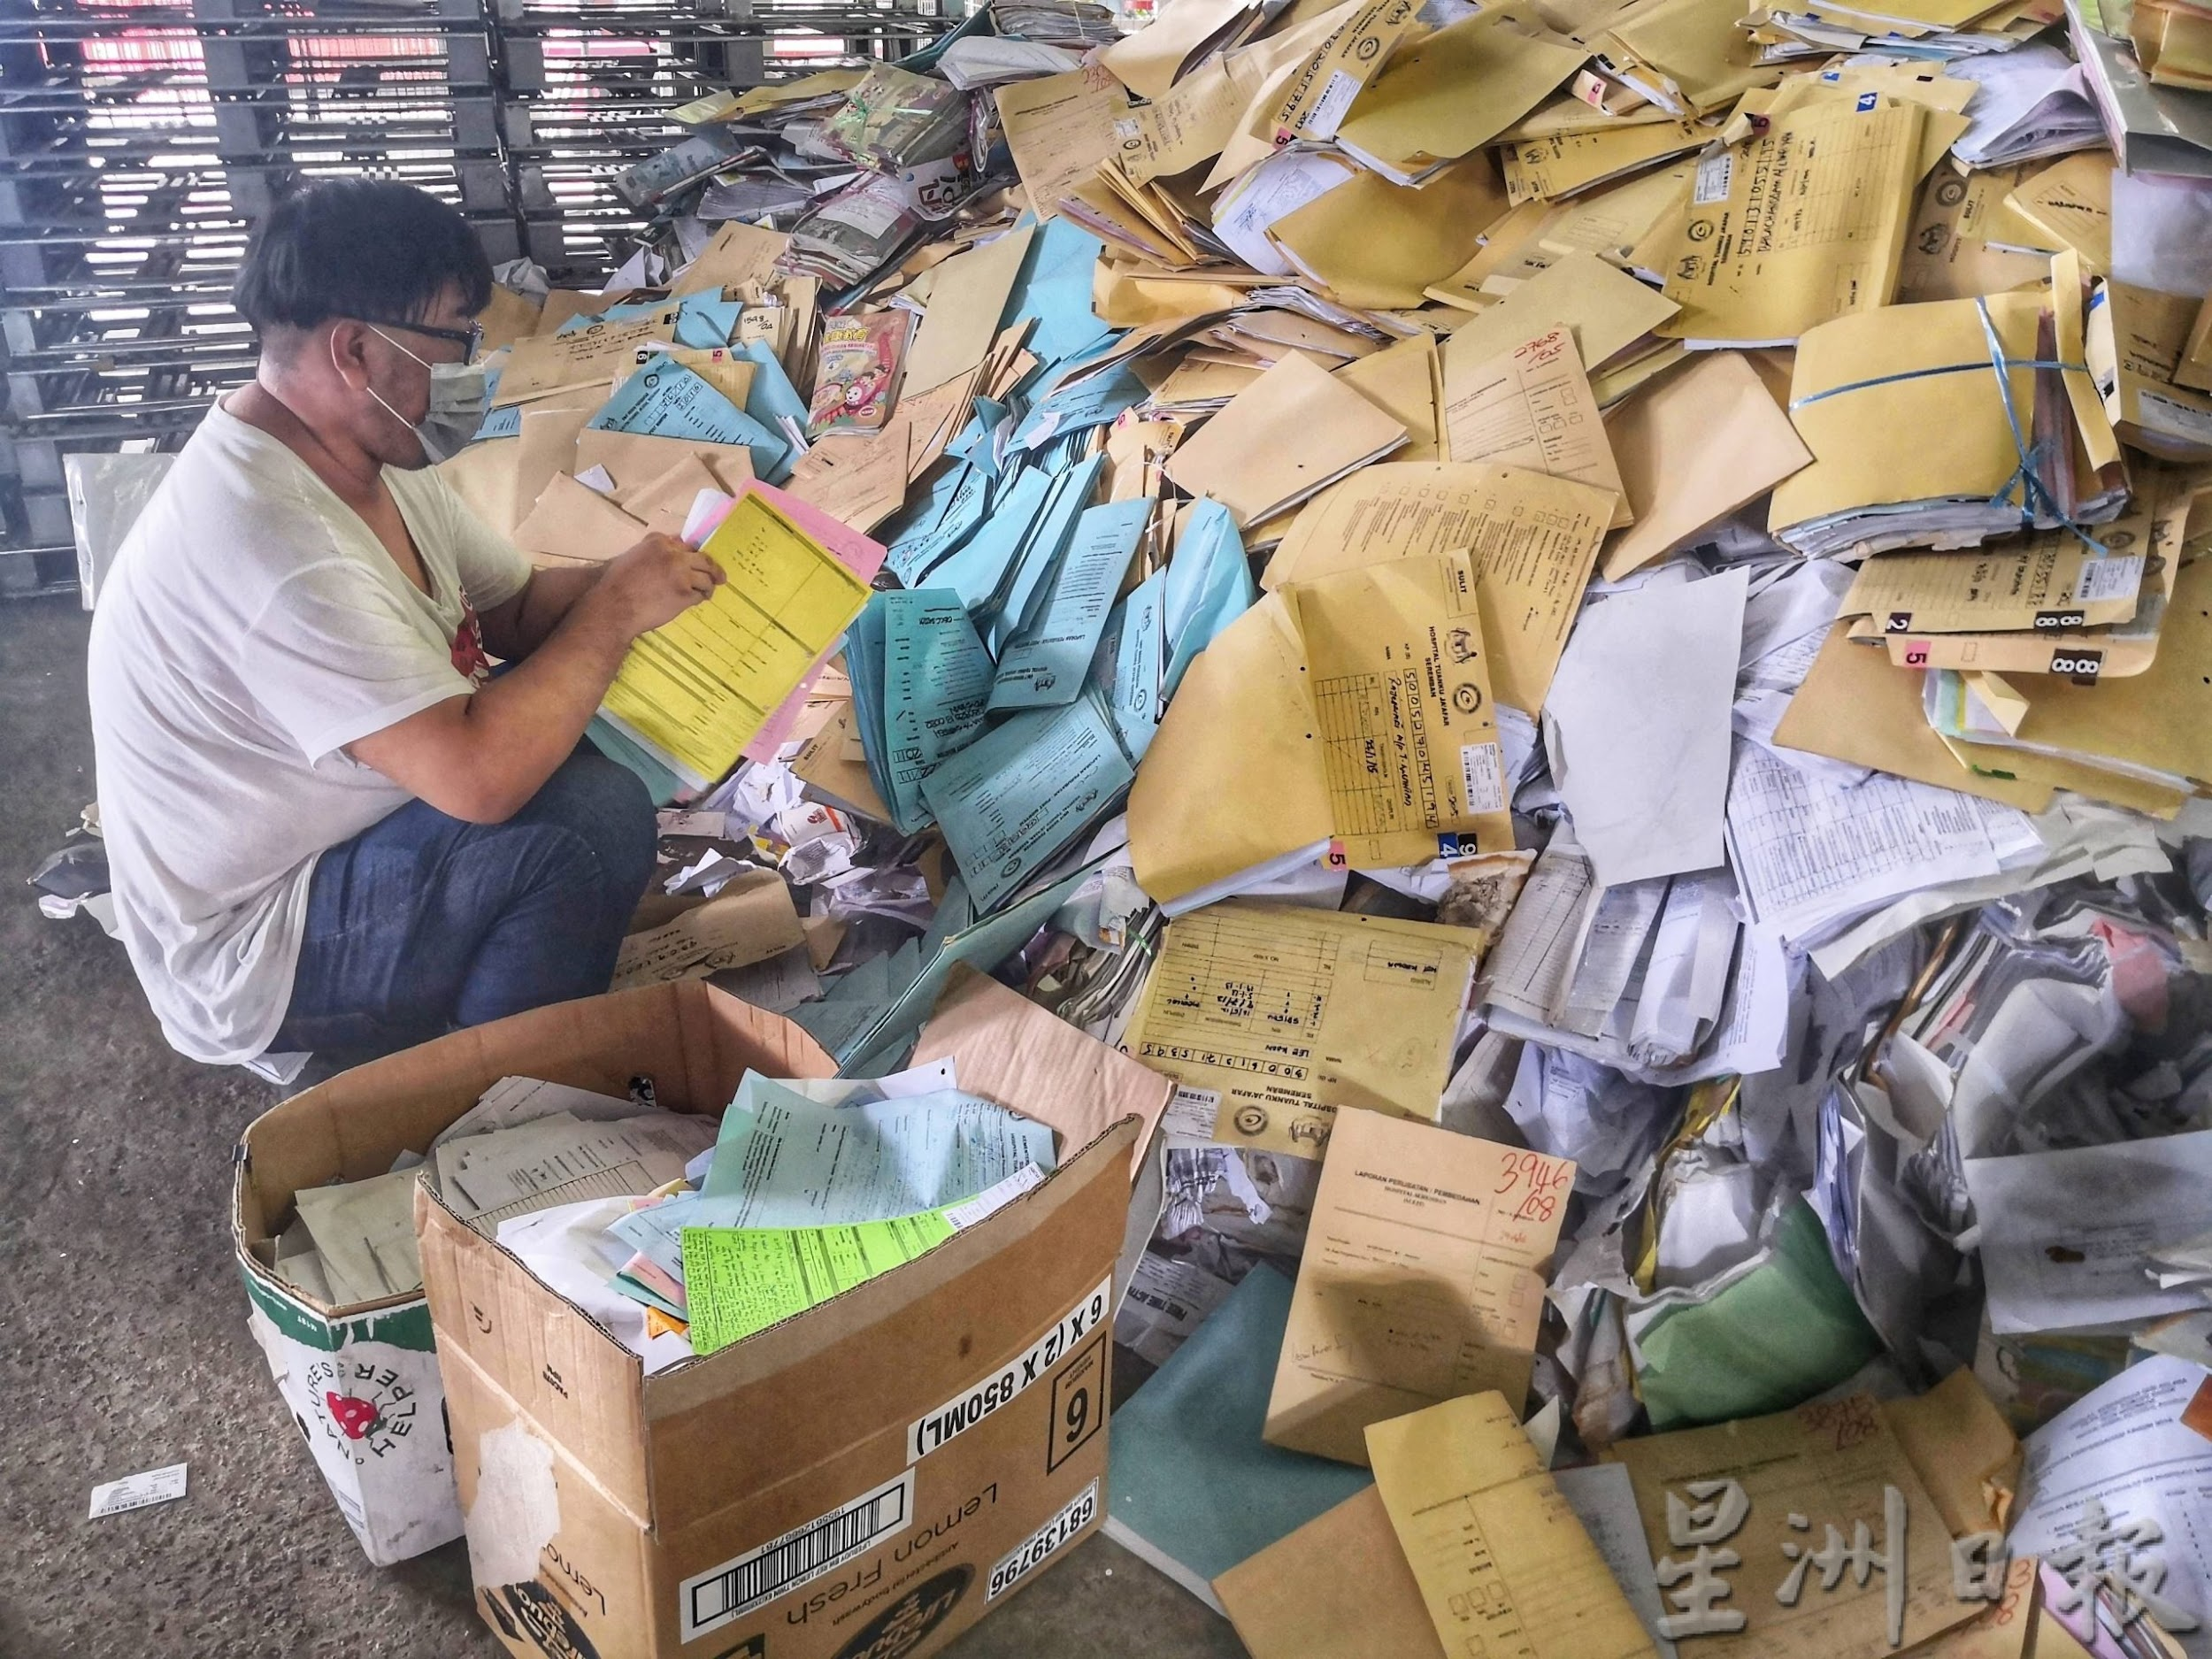
盒子 n.
他收集了很多纸盒子去买。

Slide 54
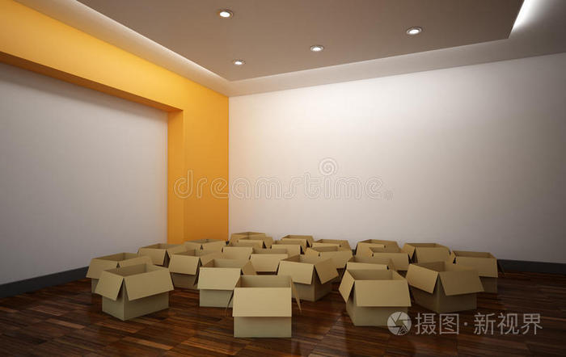
盒子 n.
他在网上买了很多东西，现在房间里塞满了空盒子。

Slide 55

垃圾桶 n.
他把自己的脑袋丢进垃圾桶了。

Slide 56

丢 v.
这里不能乱丢垃圾。

Slide 57
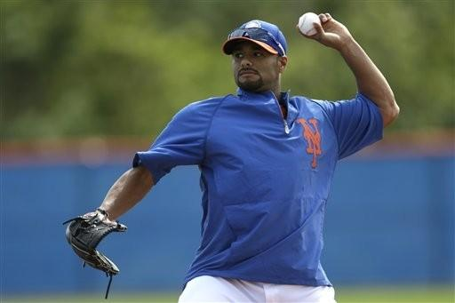
丢 v.
他拼尽全力地把球丢出去。

Slide 58
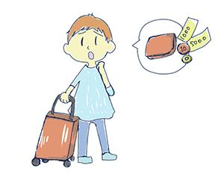
丢 v.
他的钱包丢了。

Slide 59

丢 v.
他在舞会上做了一件很丢人的事情。
Notes:
丢脸、出丑

Slide 60
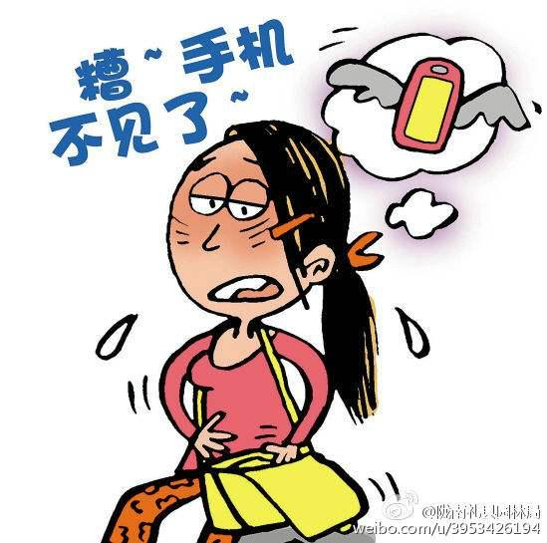
丢 v.
你丢过什么东西？你最后把它找回来了吗？

Slide 61
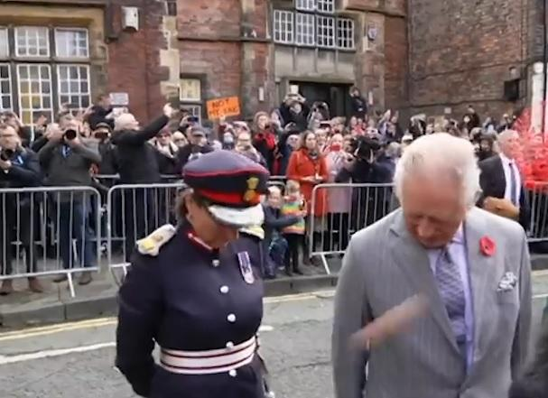

扔 v.
他因为向英皇扔鸡蛋而被抓了。
Notes:
“扔”通常涉及到更有力度、更有目的的投掷动作，而“丢”则可能更轻松、更随意，不一定有强烈的目的性。

Slide 62
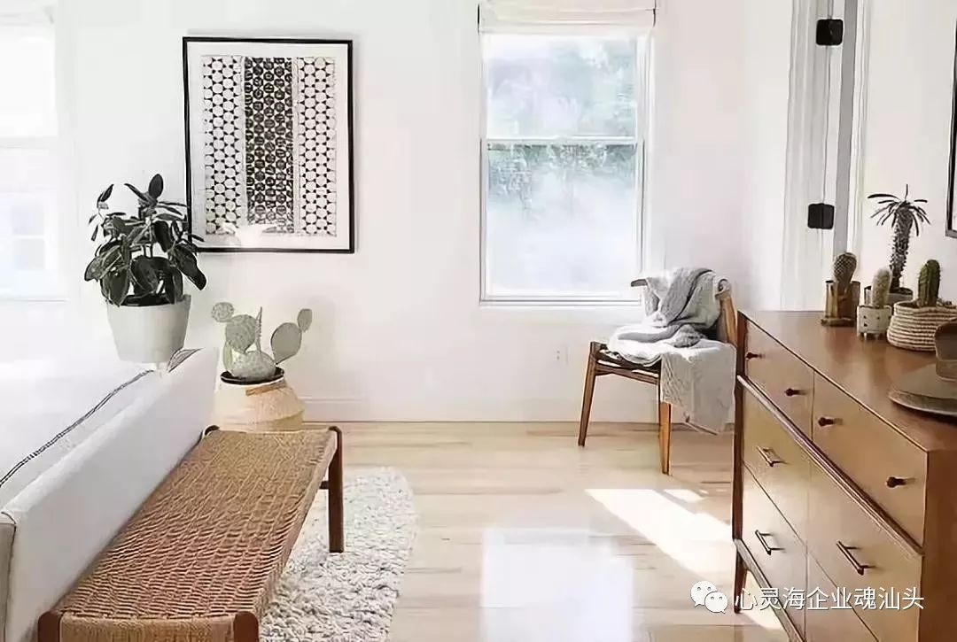
扔 v.
他把空盒子都扔掉了，房间变得干净了。
Notes:
“扔”通常涉及到更有力度、更有目的的投掷动作，而“丢”则可能更轻松、更随意，不一定有强烈的目的性。

Slide 63
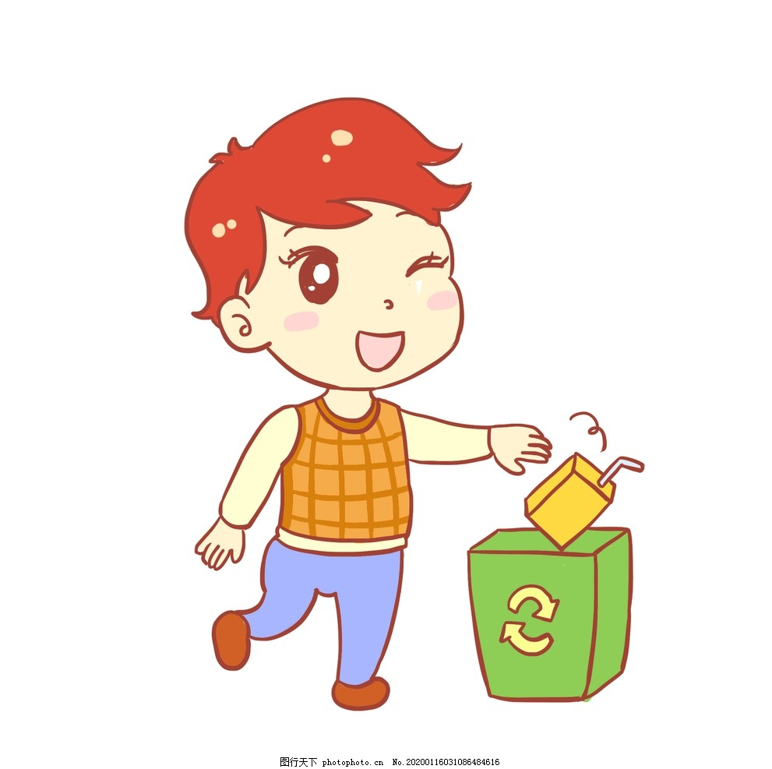
扔 v.
你最近扔了什么存放很久的东西？
你扔东西之前会考虑一下吗？
Notes:
“扔”通常涉及到更有力度、更有目的的投掷动作，而“丢”则可能更轻松、更随意，不一定有强烈的目的性。

Slide 64
以 prep.
(prep.)
  以…V.：用、拿
    e.g. 员工以最快的速度完成任务。
  以…为…：把…作为…/认为…是…
    e.g. 老师要求我们以班长为榜样。
(conj.)
  以：用来/为的是
    e.g. 在粤式茶楼里面，别人给你倒茶的时候，你要用食指和中指敲桌子，以表示谢意。

Slide 65
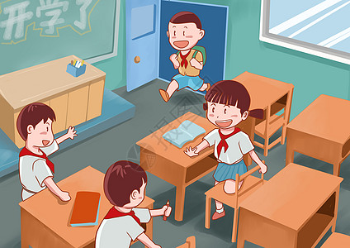
(prep.)以…V.：用、拿
为了避免受到警告信，他以最快的速度跑回学校。

Slide 66
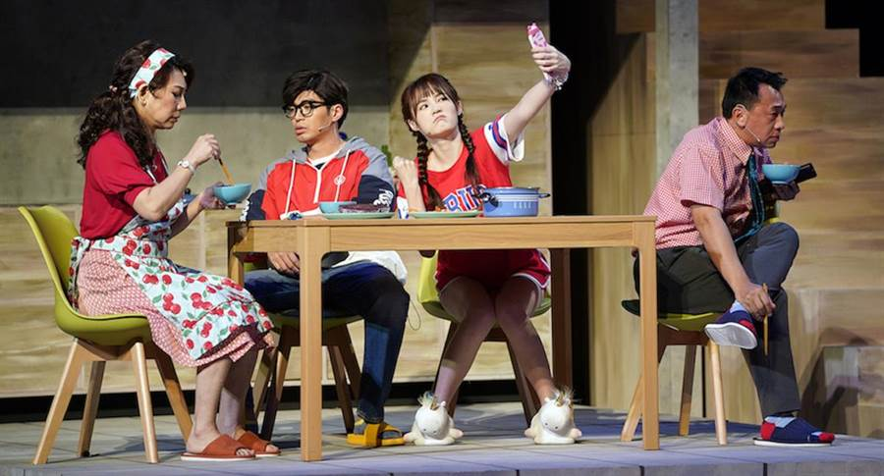
(prep.)以…V.：用、拿
他们很难以一己之力赢得比赛的冠军。

Slide 67
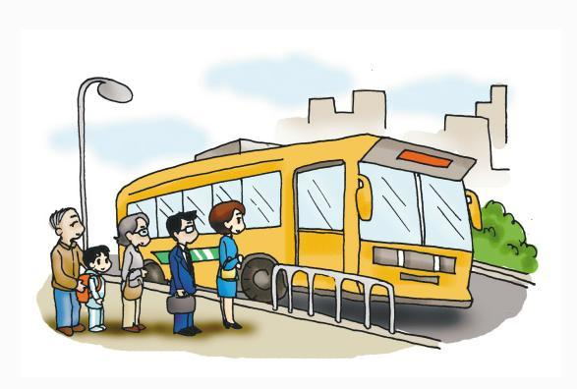
(prep.)以…V.：用、拿
越来越多人以步行或乘搭公共交通工具的方式来保护地球。

Slide 68
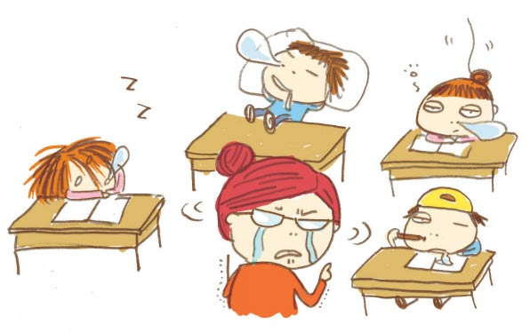
(prep.)以…V.：用、拿
你现在是以怎样的心情上课的？
Notes:
以累的心情？

Slide 69
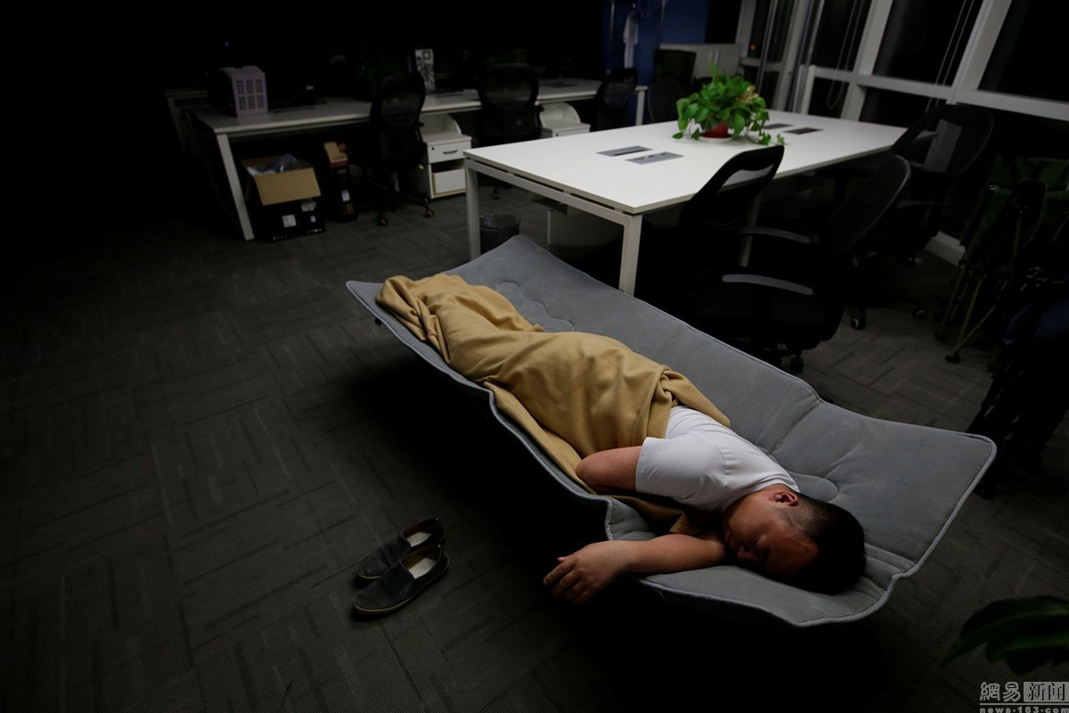
以A为B：把A作为B/认为A是B
他是一个工作狂，以公司为家。

Slide 70

以A为B：把A作为B/认为A是B
他是一个好孩子，以助人为乐。

Slide 71
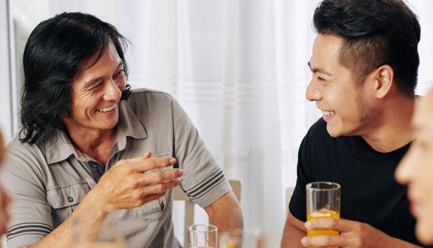
以A为B：把A作为B/认为A是B
他的中文说得非常流利，因为他从小以中文为第二母语。

Slide 72

以A为B：把A作为B/认为A是B
这位客人喜欢以一己私欲为主。

Slide 73

以A为B：把A作为B/认为A是B
你订酒店的时候以什么为主要考虑因素？

Slide 74
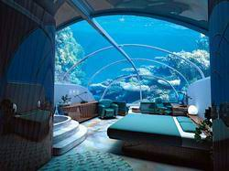
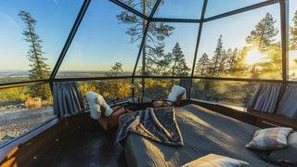
(conj.) A…，以B：用来/为的是
这家酒店打算增加一些特别的主题客房，以吸引年轻的客人。

Slide 75
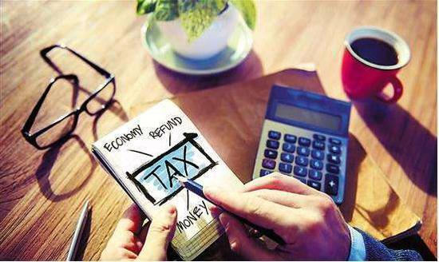
(conj.) A…，以B：用来/为的是
政府决定增加环保税，以减少工厂的污染物排放量，达到保护地球的目的。

Slide 76

(conj.) A…，以B：用来/为的是
她每天起床后都会泡一杯咖啡，以精神奕奕地开始新的一天。

Slide 77

(prep.)以…V.：用、拿
以…为…：把…作为…/认为…是…
(conj.) 以：用来/为的是
讨论
如果你们要开一家以环保为主题的旅馆，你们会怎样设计旅馆的房间？
你们会以什么东西为噱头来吸引客人？
Notes:
问题很大！！！

Slide 78
3/18
记得点名

Slide 79

速度 n.
这只老鼠的速度很快，连猫也追不到牠。

Slide 80

速度 n.
他以最快的速度把房间打扫干净。

Slide 81


速度 n.
你觉得自己处理事情的速度快吗？

Slide 82
卫生间 / 脏 / 抱歉 / 空 / 盒子 / 扔 / 速度
我觉得有些网购的东西不用____包装也没关系。
部分青年旅舍的____很脏，好像从来没有打扫过一样。
你们有什么东西是一定不会____掉的？
我朋友经常说我走路的____很快。
____，我现在不方便回应你的问题。
我不喜欢厨房____兮兮的，所以我一做完饭就会洗锅子。
那是一间____房子，房子里的人都搬走了。

Slide 83

够
你们觉得这瓶酒够喝吗？

Slide 84
以...V
你们一开始以怎样的态度看待大学生活？
你们现在又以怎样的态度看待大学生活？

Slide 85
以...为...
你们以什么为择偶标准？
校园里女生都喜欢什么类型的男生？
择偶标准大揭秘！

Slide 86





以...为...
你们以什么为代步工具？

Slide 87
…，以...
你们做课堂报告时会怎样吸引观众的眼球？
我做课堂报告时会____，以吸引观众的眼球？

Slide 88

地球 n.
我们要减少砍伐树木，以保护我们居住的地球。

Slide 89

地球 n.
听说外星人要入侵地球了！

Slide 90

停 v.
这部小说快要结局的时候，作者突然宣布停笔了。

Slide 91


停 v.
停！别喝了！你喝太多了！

Slide 92

停 v.
如果你们住的旅馆突然停电或者停水，怎么办？
Notes:
你有遇过停电或停水吗？

Slide 93


得意 adj.
他成功为餐厅招揽了不少客人，现在得意得像中了彩票一样。

Slide 94

得意 adj.
他帮老板解决了一个难题，然后得意地说：「你看，这还得是我来！」

Slide 95


得意 adj.
他帮弟弟组装完了这个复杂的飞机模型，现在他得意得很。

Slide 96

得意 adj.
你们做过什么让你们现在还觉得非常得意的事情？

Slide 97

目的 n.
他跟你交往的目的只是为了你的钱，小心点儿！

Slide 98

目的 n.
很多节日出现的目的是为了让我们记得一些重要的历史事件。

Slide 99

目的 n.
对你来说，学中文的目的是什么呢？

Slide 100


暖 adj.
随着春天的来临，天气变暖了不少。

Slide 101

暖 adj.
人类自私自利的行为让地球变得越来越暖了。

Slide 102

暖 adj.
全球变暖的问题越来越严重，

Slide 103
既然 conj.
既然…，…？
既然…，就/也/还…。
既然A，B
A是已确定的的事实
B是基于A得出的结论
Notes:
既然你肚子饿了，你就去吃饭。

Slide 104

既然 conj.
既然他们都不同意，那么我们也不同意吧。

Slide 105

既然 conj.
既然明天公司放假，不如我们一起出去打保龄球？

Slide 106

既然 conj.
你既然睡不着，为什么不一起打游戏？

Slide 107

既然 conj.
既然____，____。
如果你朋友的对象出轨了，你会怎样安慰他？

Slide 108
地球 / 停 / 得意 / 目的 / 暖
____是八大行星之一。
香港的冬天近年变____了不少，没有几天是冷得要穿羽绒服的。
你们学汉语的____是什么？
我小时候住的农村比较落后，经常____电。
我第一次跑完马拉松的时候，马上____洋洋得把奖牌拿到我妈面前耍宝。

Slide 109

既然...，...
安娜贝尔扔不掉，怎么办？
既然____，不如____吧。

Slide 110

既然...，...
祢豆子变成了鬼，怎么办？
​​既然____，那么____吧。

Slide 111

塑料袋 n.
塑料袋造成严重的环境污染问题。

Slide 112

塑料袋 n.
越来越多商店不提供免费的塑料袋了。

Slide 113

塑料袋 n.
捷克/斯洛伐克政府对于塑料袋的使用有什么规定？

Slide 114

鼓励 v.
为了鼓励民众减少使用塑料袋，政府立法禁止商店免费提供塑料袋。

Slide 115


鼓励 v.
她在电视上鼓励民众参与周末关于环保政策的示威活动。

Slide 116

鼓励 v.
你们觉得有什么方法可以鼓励马大的学生多做运动？

Slide 117

拒绝 v.
她想回家睡觉，所以她拒绝加班。

Slide 118

拒绝 v.
他拒绝浪费饮用水，以保护地球。

Slide 119

拒绝 v.
为了响应环保，你会拒绝做什么事情？

Slide 120

减少 v.
为了减少碳排放，很多国家都呼吁民众多多乘坐公共交通工具。

Slide 121

减少 v.
如果你想拥有一副好身材，最简单的方法就是减少坐着的时间，因为坐太久会影响你的臀型。

Slide 122

减少 v.
如果你是捷克/斯洛伐克的国会议员，你会提出什么法案来鼓励民众减少浪费食物呢？

Slide 123

数量 n.
现在香港人使用塑料袋的数量比以前少了很多。

Slide 124

数量 n.
捷克烟民的数量不少，让我非常吃惊。

Slide 125
于是 conj.
A，于是B。
通常使用在第二句，表示后面的事情紧随着前面的事情发生。
有承接关系。
已发生。

Slide 126


于是 conj.
昨天，她们俩路过一家看起来挺不错的中餐厅，于是她们就进去吃晚饭了。

Slide 127
于是 conj.
有研究指出，塑料袋不容易被分解，对自然环境有很大的害处，于是人们开始以购物袋代替塑料袋。

Slide 128

于是 conj.
工厂区的污染问题十分严重，于是政府规定工厂不能排放未经处理的废气废水，以改善附近地区的污染情况。

Slide 129

于是 conj.
你是怎么认识你的大学朋友的？
我____，于是我____。
Notes:
怎么样…，于是我制定…。

Slide 130
于是 conj. 因此
同样表示A造成B
A，于是/因此B。
A和B强调的关系不一样
“于是”强调两者的承接关系：A先发生，B再发生
“因此”强调两者的因果关系：A是原因，B是结果

Slide 131

于是 conj. 因此
于是/因此
他发现自己变胖了，_______________他打算多做运动。
Notes:
先后/原因结果

Slide 132
 | 于是 | 因此
他妈妈是中国人，__________他的中文说得特别好。
他走到了路的尽头，__________来到这个很特别的小镇。
他最近开始试着每天跑步，不过很快她就感觉到无聊，________就放弃了。
我打开了酒店的窗户，__________一片海景就出现在了眼前。
他刚刚做了一件好事，__________他一整天心情都变得很好。
明天可能会更好，也可能会更糟，______这件事情有很大的看点。

Slide 133
塑料袋 / 鼓励 / 拒绝 / 减少 / 数量
人类大量砍伐树木，森林的面积不断____，对野生动物造成威胁。
你们会怎样处理从超市买回来的____？
捷克和斯洛伐克今年的人口____是增加还是减少了？
捷克和斯洛伐克人在什么情况下才会____喝酒？
中国有不少影视博主都____制作公司多投资以女性议题为主的电影和电视剧。

Slide 134

...，于是...
鸣人和佐助是怎么亲了的？
​​____，于是____。

Slide 135

...，于是...
俊雄为什么跑起来了？
伽椰子​​____，于是____。

Slide 136

...，于是...
你们是怎么开始喝酒的？
​​____，于是____。

Slide 137

温度 n.
这间房子没有安装空调，所以室内温度在夏天会非常高。

Slide 138

温度 n.
受全球暖化影响，地球的全年平均温度越来越高。

Slide 139

温度 n.
你老家在夏天时的平均温度是多少？

Slide 140

乘坐 v.
这位总统乘坐私人飞机到美国。

Slide 141

乘坐 v.
为了响应环保号召，各个国家都呼吁民众多乘坐公共交通工具，减少碳排放。

Slide 142

乘坐 v.
你们平常乘坐什么交通工具来学校？

Slide 143


美丽 adj.
他想欣赏更多美丽的景色，例如星空下的长城、月光下的森林等等。

Slide 144

美丽 adj.
在这个国家可以看到很多美丽的景色。

Slide 145
美丽 adj. 漂亮 adj.
正式、书面/口语
女生/男女
泰勒丝很美丽/漂亮。
这个漂亮的小男孩是谁家的孩子？

Slide 146
美丽 adj. 漂亮 adj.
具体抽象/具体
美丽的灵魂
美丽的误会
不能表示精彩/可以表示精彩、非凡
他这件事干得非常漂亮

Slide 147
什么的
A、B、C and so on.
A、B和C必须是性质（例如食物、职业、活动等）相同的东西

Slide 148

什么的
他爸爸妈妈希望他可以出去散散步、打打球什么的，别整天待在家里。

Slide 149

什么的
他已经吃了一个礼拜的牛肉，他现在很想吃其他东西，譬如饭团、寿司什么的。

Slide 150

什么的
他不想当老师了。他打算明年换一份工作，警察、外送员什么的都行。

Slide 151

什么的
​​我想吃____、____什么的。
你们打算今天晚餐吃什么？

Slide 152
温度 / 乘坐 / 丢 / 垃圾桶 / 美丽
日本的人行道上几乎找不到一个____。
昨天早上的____只有零下两度，路上的汽车都结霜了。
我们从香港____飞机到布拉格。
捷克和斯洛伐克有什么____的森林？
在捷克和斯洛伐克乱____垃圾会被罚款吗？

Slide 153
作业
简单介绍一下捷克/斯洛伐克的生活垃圾回收政策。
捷克/斯洛伐克的生活垃圾需要分类吗？
你们的生活垃圾分为什么类型？
你们的生活垃圾需要用特别的垃圾袋包装吗？那些垃圾袋是怎样的？你们需要付钱购买哪些垃圾袋吗？
你们的生活垃圾需要丢在什么地方？
如果你们没有把生活垃圾分类妥当会造成什么问题？
…
时长：2分钟
Deadline:
24/3 23:59

